Slide 1
TEMA 03 / DESENVOLVIMENTO WEB
HTML & CSS
index.html + style.css
Da estrutura
à experiência.
primeiro contato
01
<h1>Olá, web!</h1>
02
03
h1 { color: #6ce5d2; }
Como transformar conteúdo em páginas
claras, bonitas e responsivas.
Olá, web!
ESTRUTURA
ESTILO
RESPONSIVIDADE
DESENVOLVIMENTO DE SISTEMAS / TEMA 03 / HTML + CSS
01
Notes:
Abertura (40 s). Apresente o grupo e diga: HTML organiza o conteúdo; CSS define a apresentação. Vamos construir uma página de cursos para conectar cada conceito a algo visível. Acrescente nomes e turma à capa se desejar.

Slide 2
01 / VISÃO GERAL
O navegador conecta as duas camadas.
HTML é uma linguagem de marcação. CSS é uma linguagem de estilos.
</>
{ }
↗
+
→
HTML
CSS
PÁGINA
Conteúdo e significado:
títulos, links e formulários.
Apresentação e layout:
cores, espaços e posições.
O navegador interpreta
os arquivos e renderiza a interface.
JavaScript pode adicionar comportamento; nesta apresentação, o foco é HTML e CSS.
DESENVOLVIMENTO DE SISTEMAS / TEMA 03 / HTML + CSS
02
Notes:
Visão geral (45 s). O navegador cria uma representação da estrutura HTML, aplica as regras CSS e calcula o layout antes de desenhar. HTML e CSS não substituem a lógica de negócio ou o banco de dados. JavaScript é uma terceira camada comum, mas não será necessário no exemplo.

Slide 3
02 / IMPORTÂNCIA
Onde isso aparece no mundo real?
Os mesmos fundamentos sustentam páginas simples e interfaces de sistemas complexos.
01
02
03
Sites e portfólios
Sistemas e painéis
Lojas e serviços
Conteúdo organizado, identidade visual e navegação clara.
Formulários, menus, tabelas e interfaces administrativas.
Catálogo em cards, busca de produtos e telas de cadastro.
PRESENÇA DIGITAL
USO PROFISSIONAL
EXPERIÊNCIA DO USUÁRIO
DESENVOLVIMENTO DE SISTEMAS / TEMA 03 / HTML + CSS
03
Notes:
Aplicação (45 s). Dê exemplos próximos: site da escola, sistema de matrícula e loja online. Mesmo com React, Angular ou outros frameworks, a interface continua baseada em elementos HTML e regras CSS. Semântica e responsividade afetam acesso, manutenção e usabilidade.

Slide 4
03 / ESTRUTURA HTML
HTML: o esqueleto de uma página.
exemplo.html
01
Documento
01
<!doctype html>
doctype declara HTML moderno; lang indica o idioma.
02
<html lang="pt-BR">
03
<head>
04
<meta charset="UTF-8">
05
<meta name="viewport"
02
Metadados
06
content="width=device-width, initial-scale=1">
head reúne título, codificação e configuração da viewport.
07
<title>Minha página</title>
08
</head>
09
<body>
10
<h1>Olá, web!</h1>
03
Conteúdo visível
11
</body>
12
</html>
body contém os elementos apresentados na página.
DESENVOLVIMENTO DE SISTEMAS / TEMA 03 / HTML + CSS
04
Notes:
Estrutura (1 min). Explique abertura, conteúdo e fechamento de uma tag usando h1. Atributos são informações na tag de abertura: lang é um exemplo. meta é um elemento vazio, sem tag de fechamento. title aparece na aba; h1 aparece no documento. UTF-8 permite os caracteres usados em português. A viewport é importante para o layout em dispositivos móveis.

Slide 5
04 / PRINCIPAIS TAGS
Tags: escolha pelo significado.
Semântica descreve a função do conteúdo e ajuda pessoas, ferramentas e mecanismos de busca.
h1 … h6 / p
<header> + <nav>
Títulos em hierarquia e parágrafos.
a / img
<main>
Links com href; imagens com src e alt.
<section>
<article>
ul / ol / li
Listas sem ordem ou numeradas.
div / span
Agrupamentos sem significado específico.
<footer>
Use tags semânticas quando houver uma função clara.
DESENVOLVIMENTO DE SISTEMAS / TEMA 03 / HTML + CSS
05
Notes:
Tags (1 min). header representa conteúdo introdutório; nav identifica a navegação; main é o conteúdo principal; section agrupa um tema; article é um conteúdo independente; footer é um rodapé. Mostre que section normalmente recebe um título. Exemplo de link: <a href="#inscricao">Inscrição</a>. Exemplo de imagem informativa: <img src="turma.jpg" alt="Turma apresentando projetos">. Imagens decorativas recebem alt vazio. div e span continuam úteis quando não existe semântica específica.

Slide 6
05 / FORMULÁRIOS
Formulários: transforme campos em dados.
exemplo.html
01
Identificação
01
<form action="/cadastro" method="post">
for conecta o rótulo ao id. name identifica o dado enviado.
02
<label for="email">E-mail</label>
03
<input id="email" name="email"
04
type="email" required>
02
Validação nativa
05
06
<label for="curso">Curso</label>
type="email" e required ajudam o navegador a validar.
07
<select id="curso" name="curso">
08
<option>HTML e CSS</option>
09
</select>
03
Envio e servidor
10
11
<button type="submit">Enviar</button>
action aponta o destino. O servidor deve validar e salvar.
12
</form>
DESENVOLVIMENTO DE SISTEMAS / TEMA 03 / HTML + CSS
06
Notes:
Formulários (1 min 15 s). Explique que id conecta o campo ao label e deve ser único; name é a chave no envio. method=post envia dados no corpo da requisição, mas não cifra os dados: HTTPS é que protege o transporte. /cadastro é uma rota ilustrativa que exige backend; ela não existe no arquivo demonstrativo. required faz a validação no navegador, mas pode ser contornada, por isso o servidor precisa validar novamente. textarea coleta texto longo; checkbox e radio são outros tipos úteis. Placeholder não substitui label.

Slide 7
06 / REGRAS CSS
CSS: selecione, declare e transforme.
style.css
01
.card {
02
background: #151e33;
Um card com estilo
03
color: #f4f7ff;
Cor, espaçamento e cantos
definidos pela mesma regra.
04
padding: 24px;
05
border-radius: 18px;
06
}
No HTML: <link rel="stylesheet" href="style.css">
DESENVOLVIMENTO DE SISTEMAS / TEMA 03 / HTML + CSS
07
Notes:
CSS (1 min). .card é o seletor. O bloco entre chaves contém declarações no formato propriedade: valor. background define o fundo; color define a cor do texto; padding cria espaço interno; border-radius arredonda os cantos. CSS pode ser externo, interno em style ou inline. Para manutenção, normalmente preferimos um arquivo externo. O exemplo demonstrativo usa style no mesmo HTML para ser aberto sem outros arquivos.

Slide 8
07 / CLASSES, IDs E ESTADOS
Seletores: quem recebe o estilo?
Classes podem se repetir. O valor de um id deve ser único no documento.
SELETOR
EXEMPLO
O QUE SELECIONA
Tipo
p { … }
Todos os parágrafos.
Classe
.card { … }
Elementos com class="card".
ID
#inscricao { … }
O elemento com id="inscricao".
Atributo
input[type="email"]
Campos com esse atributo e valor.
Pseudoclasse
button:focus-visible
Botão em estado de foco visível.
Exemplo: <article class="card destaque" id="curso-html">…</article>
DESENVOLVIMENTO DE SISTEMAS / TEMA 03 / HTML + CSS
08
Notes:
Seletores (1 min). Um elemento pode ter várias classes separadas por espaços. Um mesmo nome de classe pode ser reutilizado em vários elementos. id é único e também serve de destino para links internos. Para regras reutilizáveis, classes são uma boa escolha. O seletor de atributo e a pseudoclasse mostrados são seletores válidos mesmo sem chaves completas nesta tabela. :focus-visible permite destacar o elemento focado quando isso é apropriado, como na navegação por teclado.

Slide 9
08 / CASCATA E ESPECIFICIDADE
Quando duas regras disputam o mesmo estilo.
style.css
index.html
01
p { color: white; }
01
<p id="mensagem" class="aviso">Olá!</p>
02
03
.aviso { color: #6ce5d2; }
04
05
#mensagem { color: #ffaa88; }
Olá!
Neste exemplo, o seletor de ID
tem maior especificidade.
No mesmo contexto de cascata: ID > classe > tipo. Em empate, vence a última regra.
DESENVOLVIMENTO DE SISTEMAS / TEMA 03 / HTML + CSS
09
Notes:
Cascata (1 min). Todas as regras do exemplo são de mesma origem, mesma importância e sem camadas. Nesse contexto, o ID tem especificidade maior que a classe; a classe tem mais que o tipo. A ordem no arquivo resolve um empate de especificidade. A cascata completa considera origem, importância e camadas antes da especificidade. Não diga que ID sempre vence qualquer CSS. Evite resolver conflitos adicionando IDs ou !important sem compreender a causa.

Slide 10
09 / ESPAÇAMENTO E DIMENSÕES
Box model: cada elemento ocupa uma caixa.
margin — espaço externo
style.css
border — contorno
01
* {
02
box-sizing: border-box;
padding — espaço interno
03
}
conteúdo
A largura declarada inclui
conteúdo, padding e borda.
DESENVOLVIMENTO DE SISTEMAS / TEMA 03 / HTML + CSS
10
Notes:
Box model (1 min). Do centro para fora: conteúdo, padding, border e margin. Padding é espaço dentro da borda; margin é espaço fora dela. Com border-box, width já inclui padding e borda, mas nunca a margem. Exemplo: width de 300px com padding de 20px em cada lado e borda de 1px mantém largura total de 300px com border-box; com content-box teria 342px, sem contar margem.

Slide 11
10 / LAYOUT COM FLEXBOX
Flexbox: organize uma direção de cada vez.
Ideal para barras de navegação, alinhamento de botões e pequenos grupos de elementos.
</> DevLab
Cursos
Sobre
Entrar
style.css
Eixo principal ↔
01
.navegacao {
02
display: flex;
justify-content distribui no eixo principal.
align-items alinha no eixo transversal.
03
justify-content: space-between;
04
align-items: center;
05
}
DESENVOLVIMENTO DE SISTEMAS / TEMA 03 / HTML + CSS
11
Notes:
Flexbox (1 min). O padrão é flex-direction: row, então o eixo principal é horizontal neste exemplo. Se mudar para column, os eixos mudam. O justify-content: space-between coloca espaço entre os itens; align-items: center centraliza no eixo transversal. gap pode definir espaçamento entre itens; flex-wrap: wrap permite quebra em novas linhas quando necessário. O exemplo demonstrativo utiliza essas duas propriedades adicionais.

Slide 12
11 / LAYOUT COM CSS GRID
Grid: pense em linhas e colunas.
Ideal para galerias, listas de cards e áreas de um painel.
01 / HTML
02 / CSS
03 / LAYOUT
Um card em cada coluna.
Um card em cada coluna.
Um card em cada coluna.
style.css
01
.cursos {
3 colunas proporcionais.
16px entre os cards.
Layout definido no contêiner.
02
display: grid;
03
grid-template-columns: repeat(3, 1fr);
04
gap: 16px;
05
}
DESENVOLVIMENTO DE SISTEMAS / TEMA 03 / HTML + CSS
12
Notes:
Grid (1 min). grid-template-columns define as colunas; repeat evita repetir a mesma declaração; 1fr representa uma fração do espaço livre. gap define os intervalos entre as células. Flex e Grid podem coexistir: o projeto usa Flex na navegação e Grid nos cards. O HTML do exemplo envolve os três articles em uma div class=cursos. Para conteúdo potencialmente longo, o exemplo completo usa minmax(0, 1fr) para permitir que as trilhas encolham.

Slide 13
12 / TELAS DIFERENTES
Responsividade: adapte o layout ao espaço.
Não é apenas encolher: é reorganizar o conteúdo para manter leitura e uso confortáveis.
MOBILE
style.css
DESKTOP
01
@media (max-width: 700px) {
02
.cursos {
03
grid-template-columns: 1fr;
04
}
05
}
Viewport + dimensões flexíveis + media queries + testes em larguras diferentes.
DESENVOLVIMENTO DE SISTEMAS / TEMA 03 / HTML + CSS
13
Notes:
Responsividade (1 min). Quando a viewport tem até 700px, a regra muda os cards de três para uma coluna. O breakpoint deve responder ao conteúdo, não só ao nome de um aparelho. A meta viewport do slide 4 evita a viewport virtual típica de páginas antigas no celular. Use max-width, porcentagens, rem e clamp quando fizer sentido; para imagens, max-width:100% e height:auto são um ponto de partida. Media query não detecta o tipo do dispositivo: testa uma condição da viewport. O exemplo foi verificado em 1280px, 700px e 390px.

Slide 14
13 / BOAS PRÁTICAS
Uma boa interface também precisa ser acessível.
01
Semântica e hierarquia
02
Rótulos e alternativas
Títulos coerentes, regiões claras e HTML pelo significado.
Associe label aos campos e use alt adequado em imagens.
03
Leitura e contraste
04
Teclado e foco
Texto legível, espaço confortável e informação além da cor.
Mantenha a ordem de navegação e um indicador de foco visível.
DESENVOLVIMENTO DE SISTEMAS / TEMA 03 / HTML + CSS
14
Notes:
Acessibilidade (1 min). Mostre a navegação com Tab no exemplo funcionando. Clicar no label deve focar o campo correto. Não remova outline sem fornecer um substituto acessível. Para texto comum, a WCAG nível AA normalmente exige contraste de pelo menos 4,5:1; texto grande tem limiar de 3:1. Esses valores não substituem uma avaliação completa de acessibilidade. A cor sozinha não deve transmitir estado, e placeholder não deve ser o único rótulo.

Slide 15
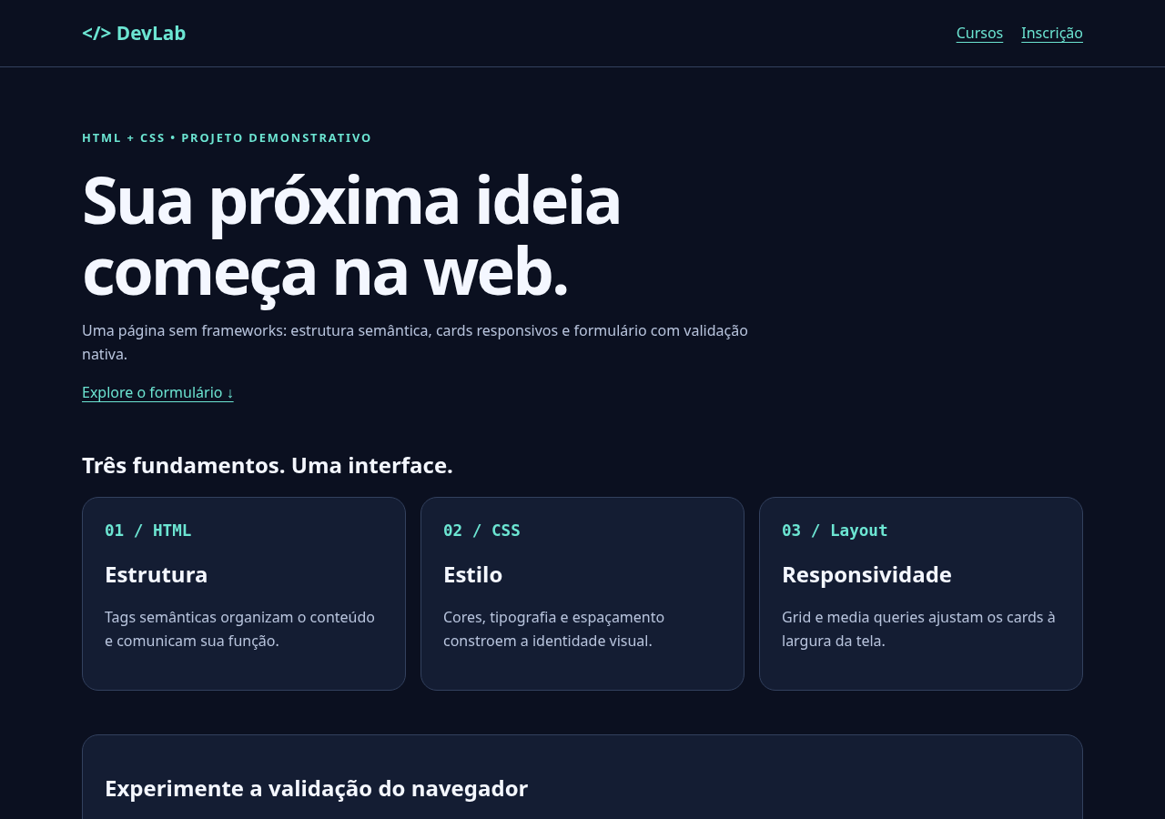
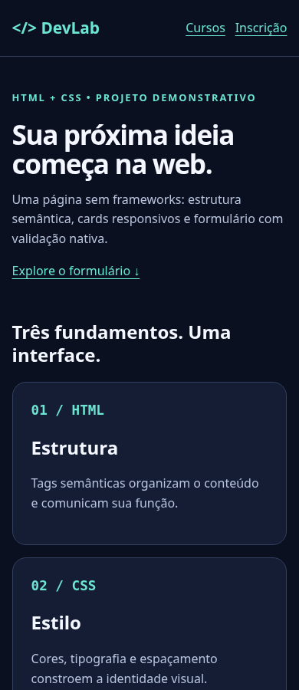
14 / EXEMPLO FUNCIONANDO
Projeto DevLab: os conceitos juntos.
Página de cursos feita com HTML e CSS, sem frameworks ou dependências externas.
O que observar
✓ HTML semântico
✓ Navegação com Flexbox
✓ Cards com Grid
✓ Formulário com labels
✓ Layout responsivo
Capturas reais do exemplo.html em 1280px e 390px de largura.
DESENVOLVIMENTO DE SISTEMAS / TEMA 03 / HTML + CSS
15
Notes:
Projeto (45 s). As duas imagens são capturas do exemplo real. Abra exemplo.html em um navegador. O arquivo está completo e não precisa de instalação, servidor, internet ou JavaScript. Explique que os slides anteriores usam trechos reduzidos para ensinar e que o arquivo contém os ajustes completos de layout, foco e espaçamento. Não há backend ou cadastro efetivo.

Slide 16
15 / ROTEIRO PRÁTICO
Demonstração ao vivo: três verificações.
01
Redimensionar a janela
Acima de 700px: três cards. Até 700px: uma coluna.
02
Navegar usando Tab
Observe os links, os campos e o contorno de foco.
03
Testar o formulário
Envie vazio; teste um e-mail inválido; depois use dados fictícios válidos.
DESENVOLVIMENTO DE SISTEMAS / TEMA 03 / HTML + CSS
16
Notes:
Demonstração (2 min). Abra exemplo.html. 1: no modo responsivo das ferramentas do navegador, compare 1280px e 390px; observe a quebra dos cards e a ausência de rolagem horizontal. 2: use Tab para navegar e mostre o foco. Clique em um label. 3: no formulário, clique em Testar formulário sem preencher; o navegador deve apontar um obrigatório. Preencha Ana Exemplo e um texto sem arroba; o campo de e-mail deve rejeitar. Finalize com ana@example.com. Os dados fictícios aparecem na URL via GET e a página recarrega; não existe servidor salvando dados. Validação de interface não substitui validação no backend.

Slide 17
16 / REVISÃO FINAL
O essencial para levar com você.
HTML
Estruture pelo significado.
Tags semânticas, hierarquia, links e formulários.
CSS
Estilize com regras claras.
Seletores, classes, IDs, cascata e box model.
LAYOUT
Planeje para várias telas.
Flexbox, Grid, media queries e testes de uso.
DESAFIO À TURMA Qual a diferença entre class e id? E entre margin e padding?
DESENVOLVIMENTO DE SISTEMAS / TEMA 03 / HTML + CSS
17
Notes:
Fechamento (1 min). Peça respostas ao desafio antes de encerrar. Resposta: class é reutilizável e um elemento pode ter várias classes; id identifica um elemento de forma única no documento. Margin fica fora da borda e padding fica dentro. Pergunta extra: qual regra faz os cards mudarem para uma coluna? Resposta: a media query que altera grid-template-columns para 1fr. Conhecimento central: HTML e CSS trabalham juntos, com estrutura e estilo separados conceitualmente.

Slide 18
17 / REFERÊNCIAS
Fontes para aprofundar e praticar.
Documentação técnica para conferir conceitos, exemplos e boas práticas.
MDN • HTML
developer.mozilla.org/pt-BR/docs/Web/HTML
MDN • CSS
developer.mozilla.org/pt-BR/docs/Web/CSS
MDN • Formulários
developer.mozilla.org/en-US/docs/Learn_web_development/Extensions/Forms
MDN • Layout responsivo
developer.mozilla.org/en-US/docs/Learn_web_development/Core/CSS_layout/Responsive_Design
W3C WAI • Acessibilidade
w3.org/WAI/tutorials/
PRÓXIMO PASSO / Edite uma cor, crie outro card e teste novamente em uma tela estreita.
DESENVOLVIMENTO DE SISTEMAS / TEMA 03 / HTML + CSS
18
Notes:
Referências (20 s). Estes são links de referência para aprofundamento, não uma lista de sites usados pelo projeto. Consulte a documentação de cada propriedade quando houver dúvida. Convide a turma a modificar o HTML e CSS do exemplo e observar o resultado no navegador.

